Slide 1
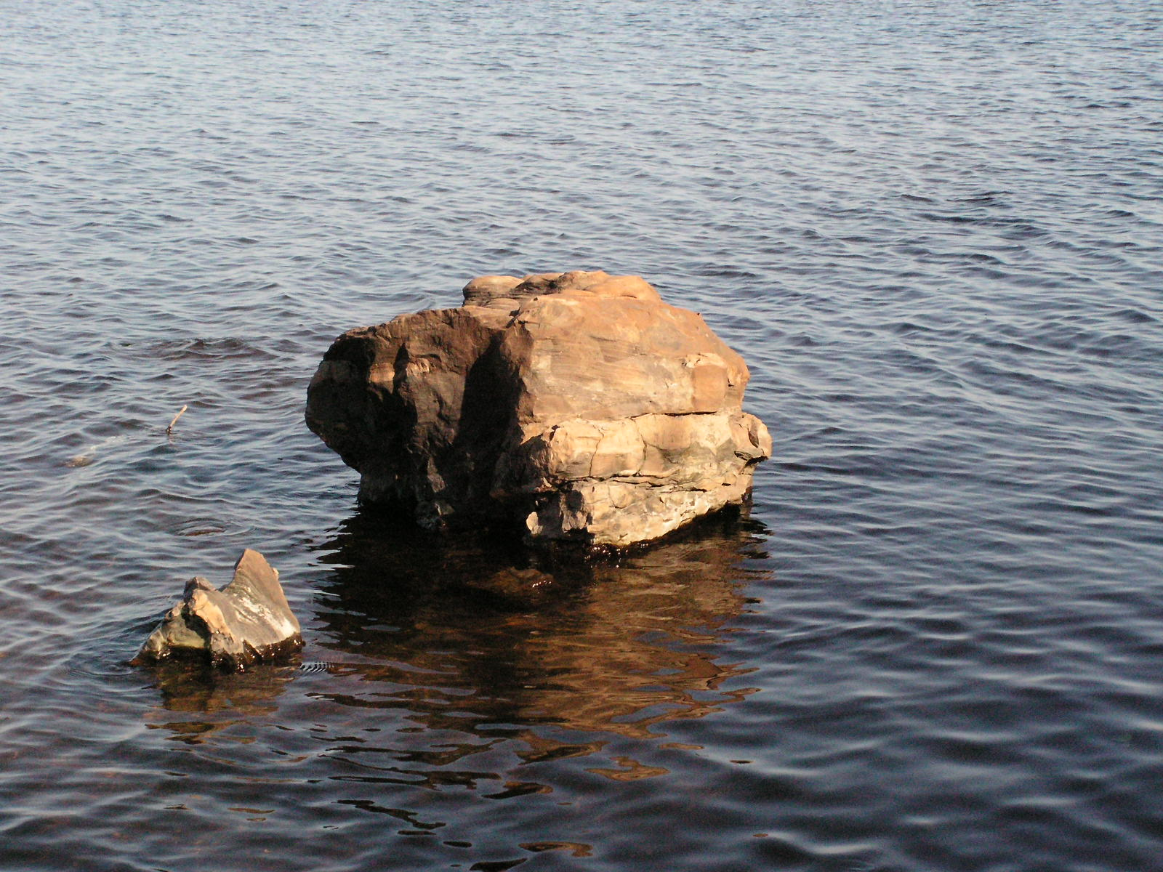
Мудрый не размышляет – он постигает, не любуется – видит,
не совершает – творит.

Slide 2
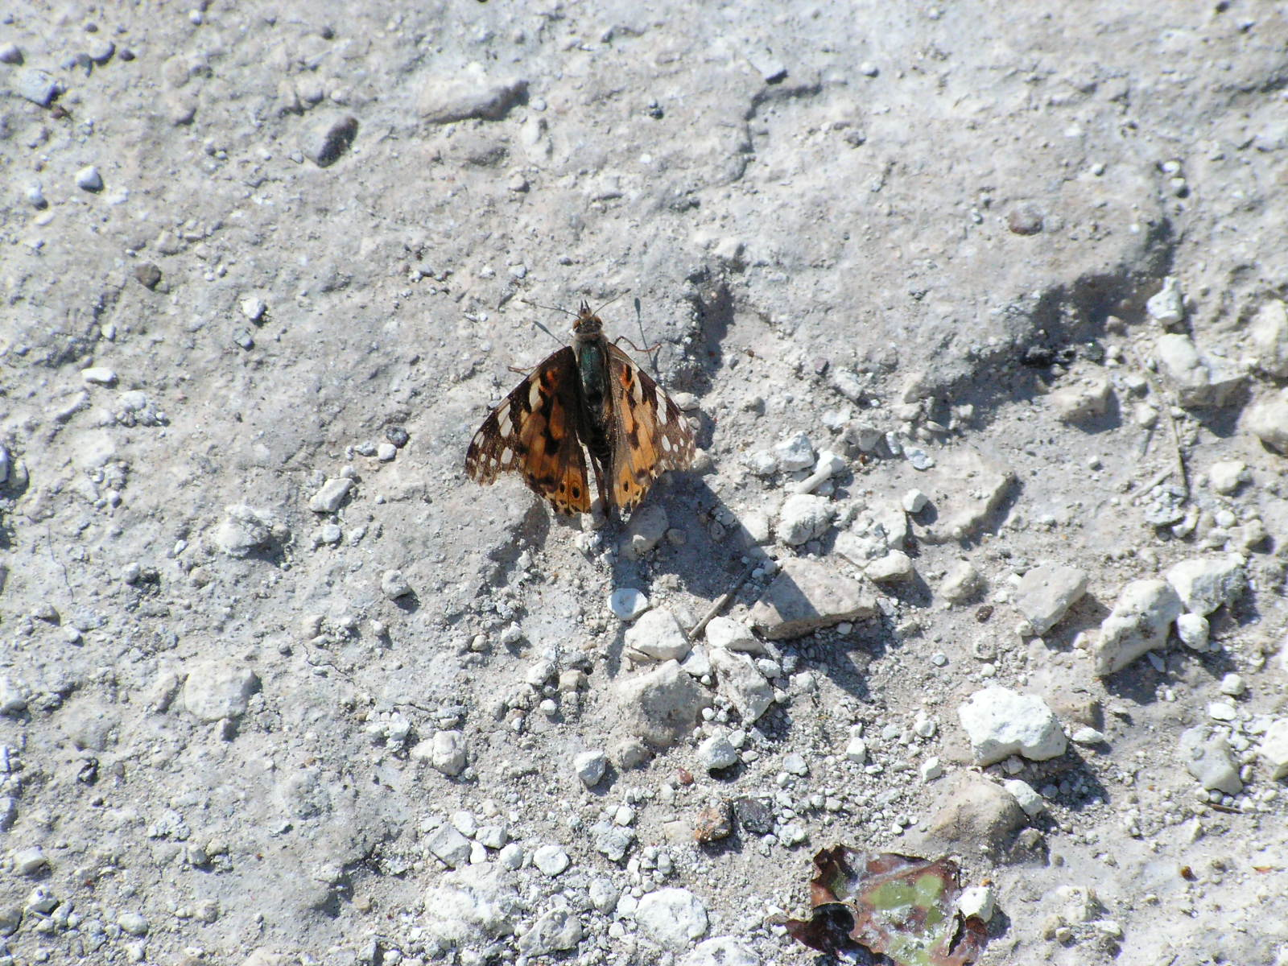
Поцелуй жизни

Slide 3
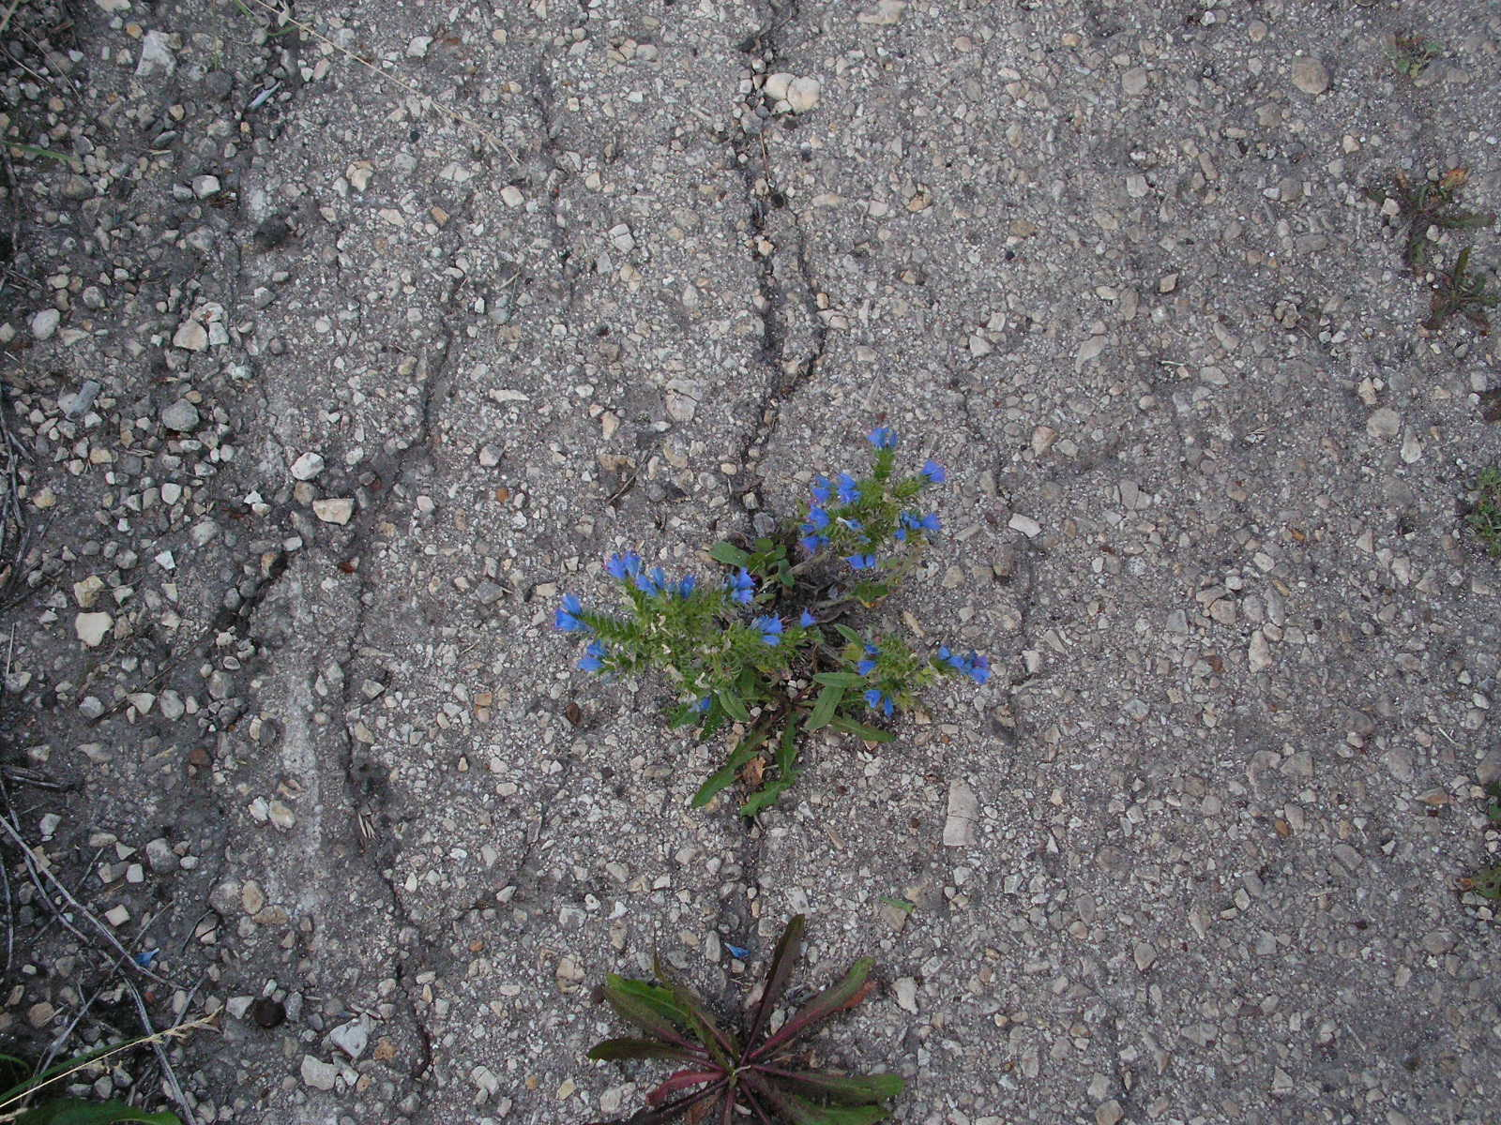
Как цветок отвлекает
от плода,
так познание уводит от истины

Slide 4
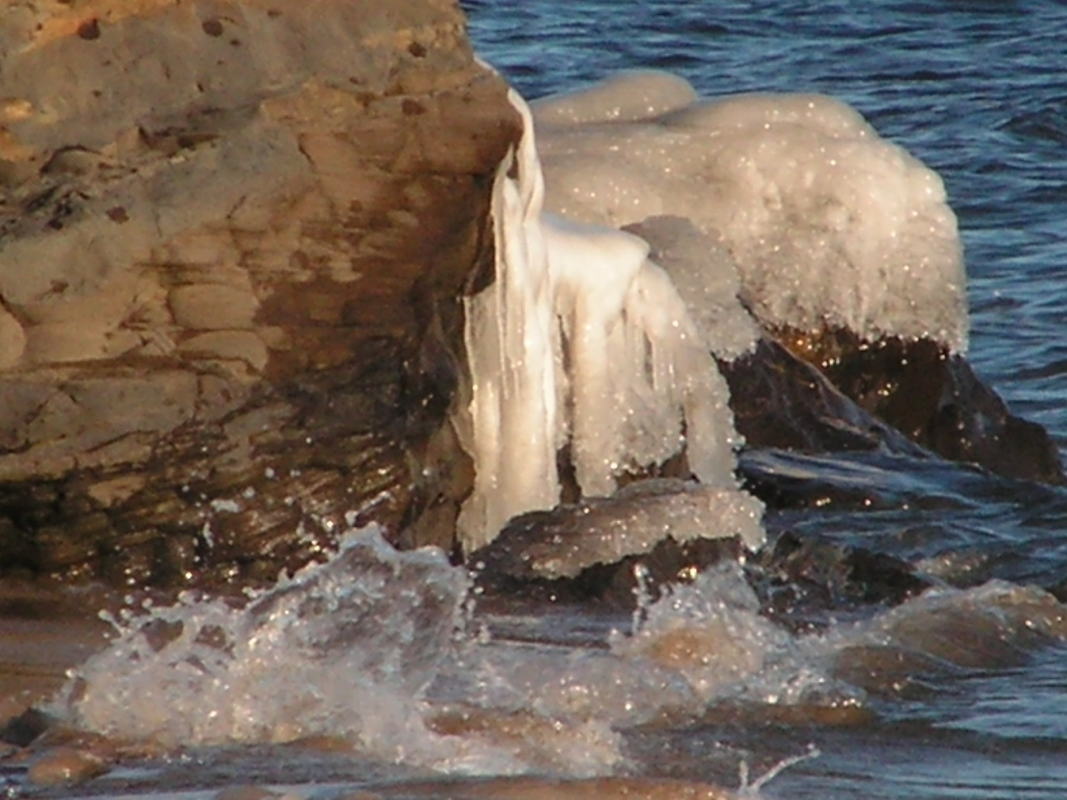
Бесплотное не имеет преград.
Вода подражает камню.

Slide 5
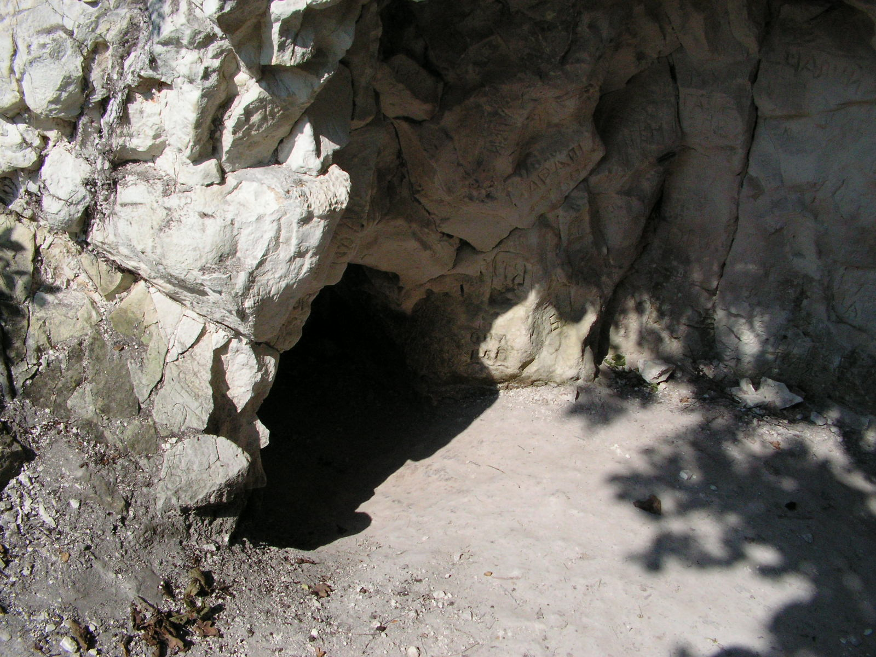
Понимаешь людей – умен.
Понимаешь себя – просвещен.

